Slide 1
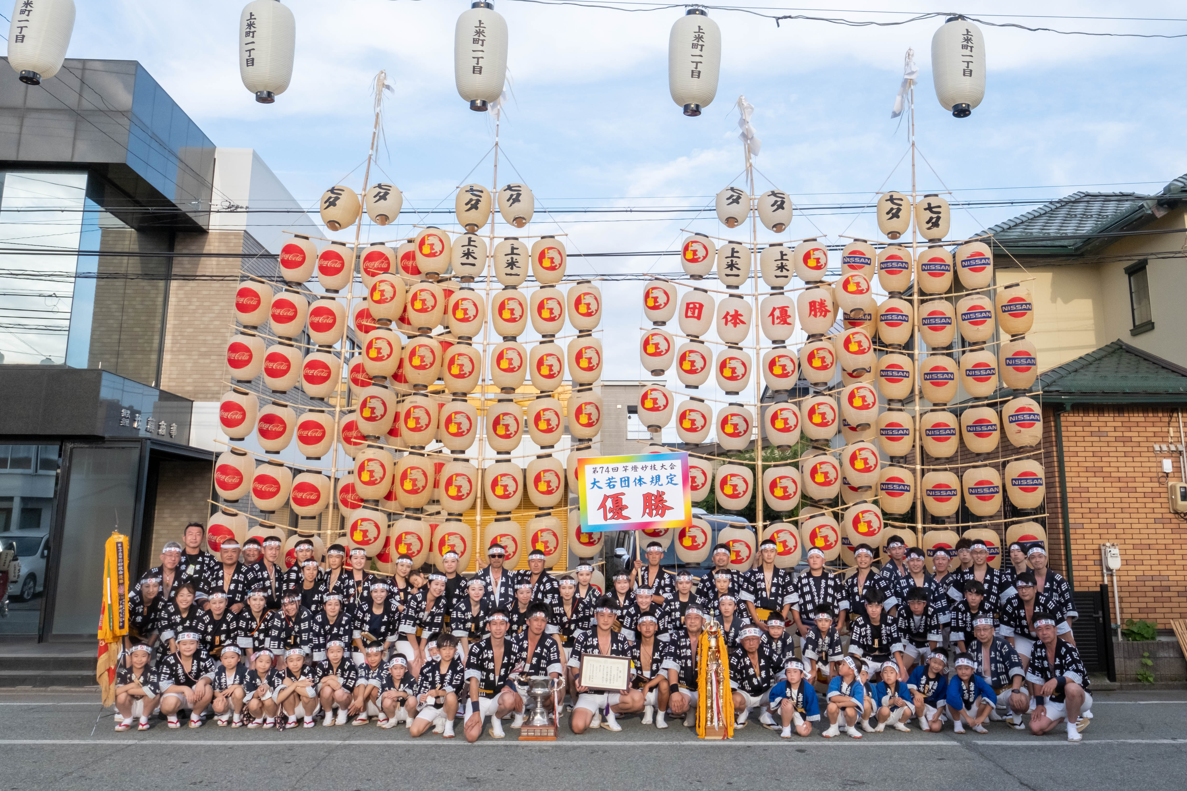
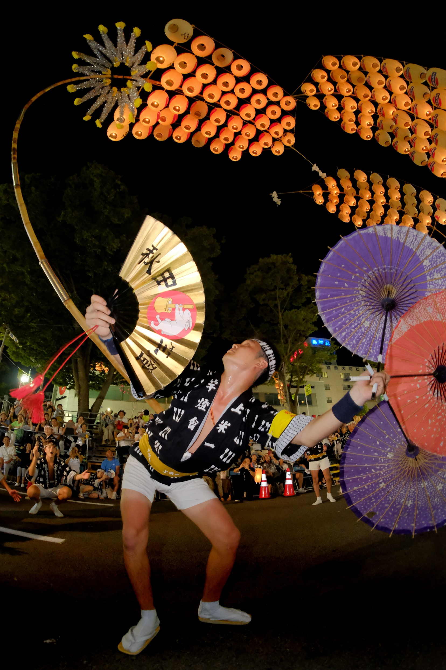

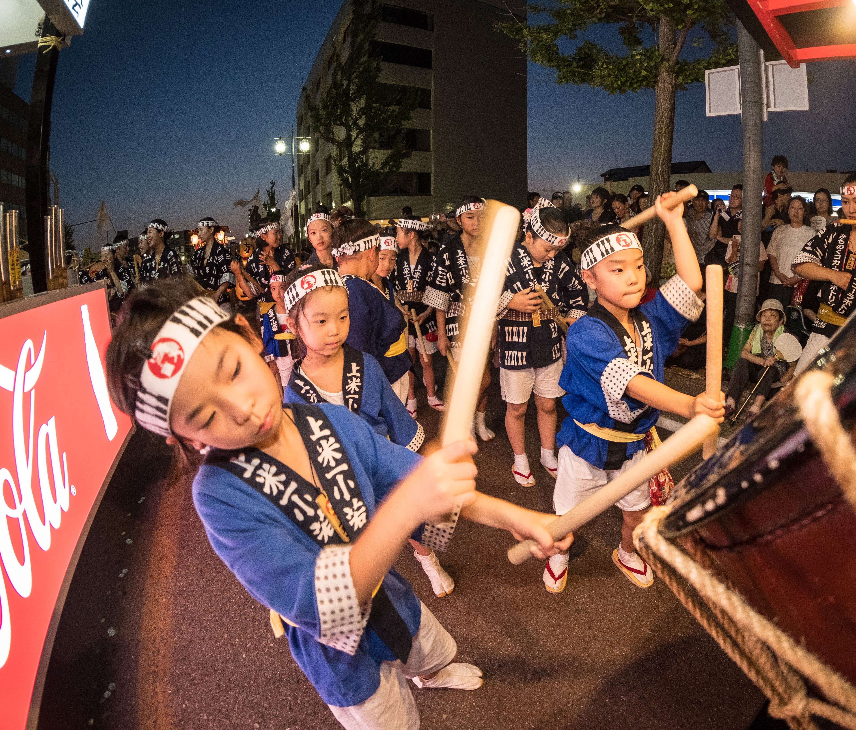
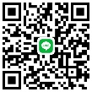
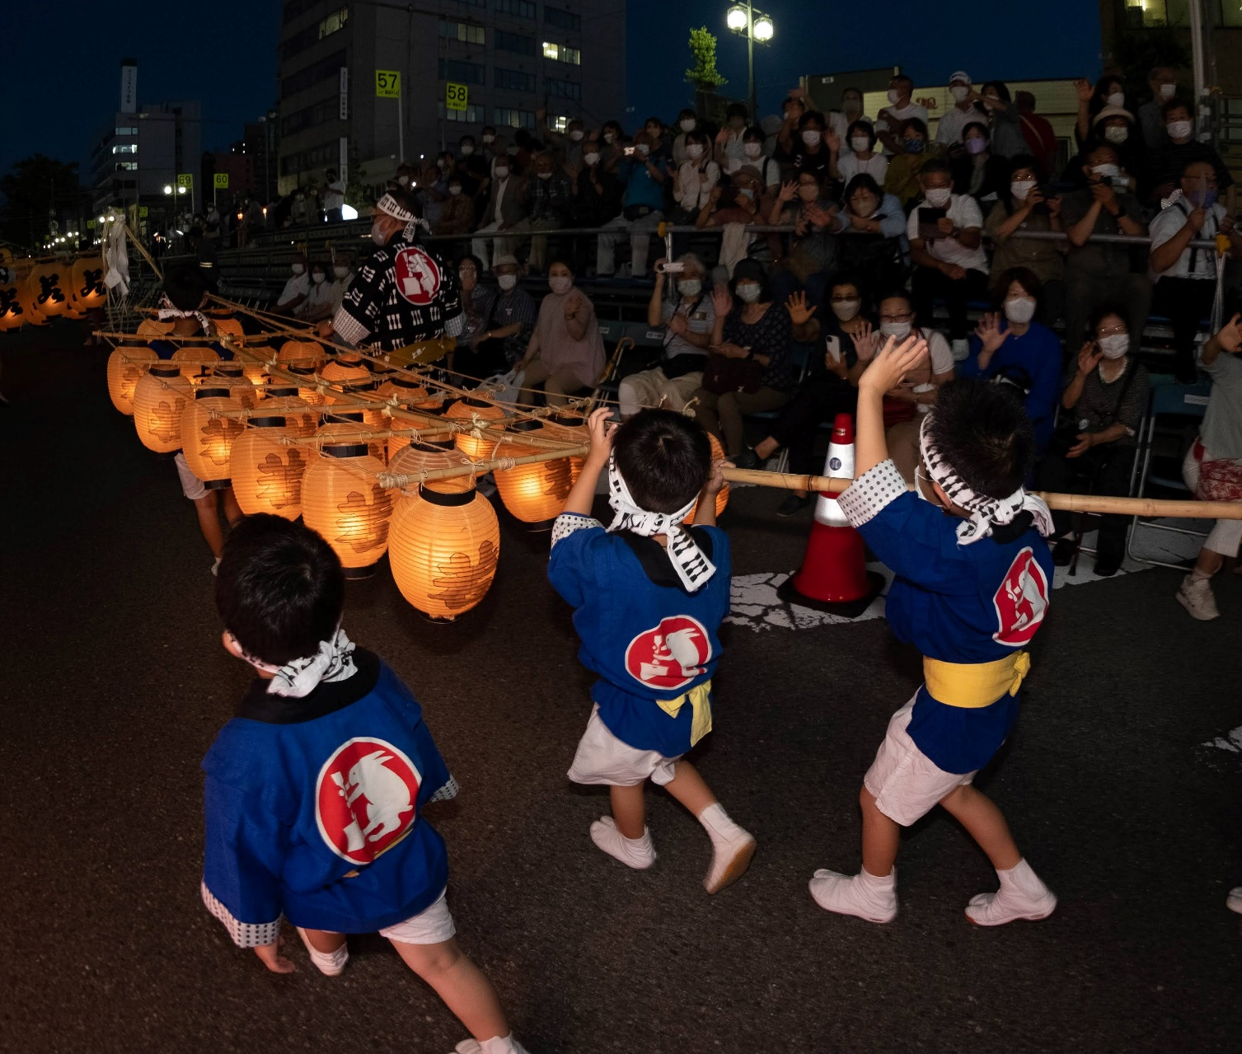
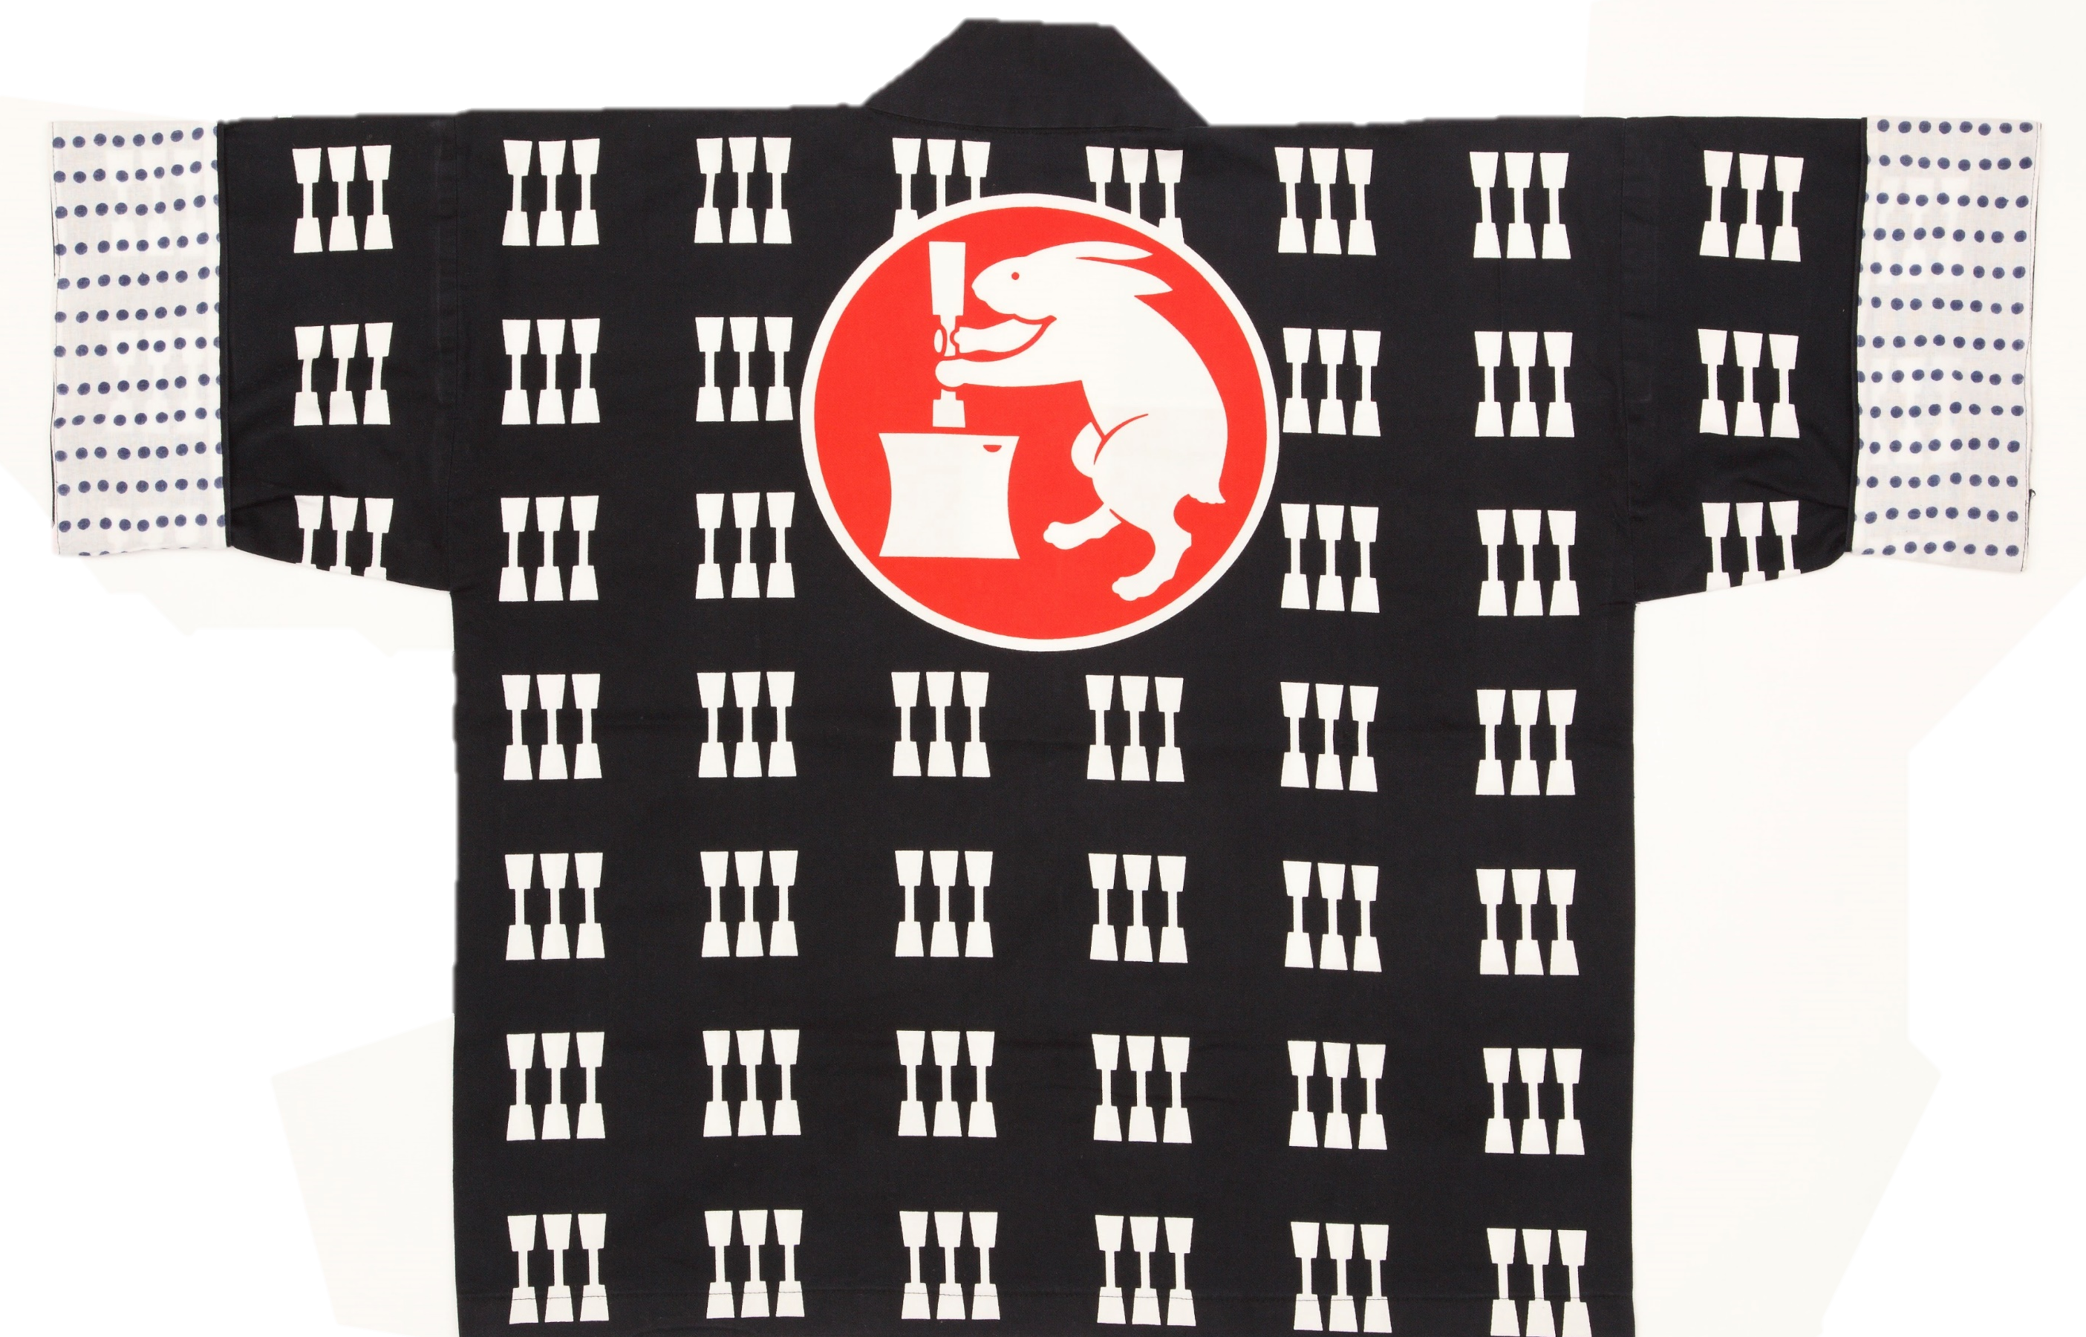
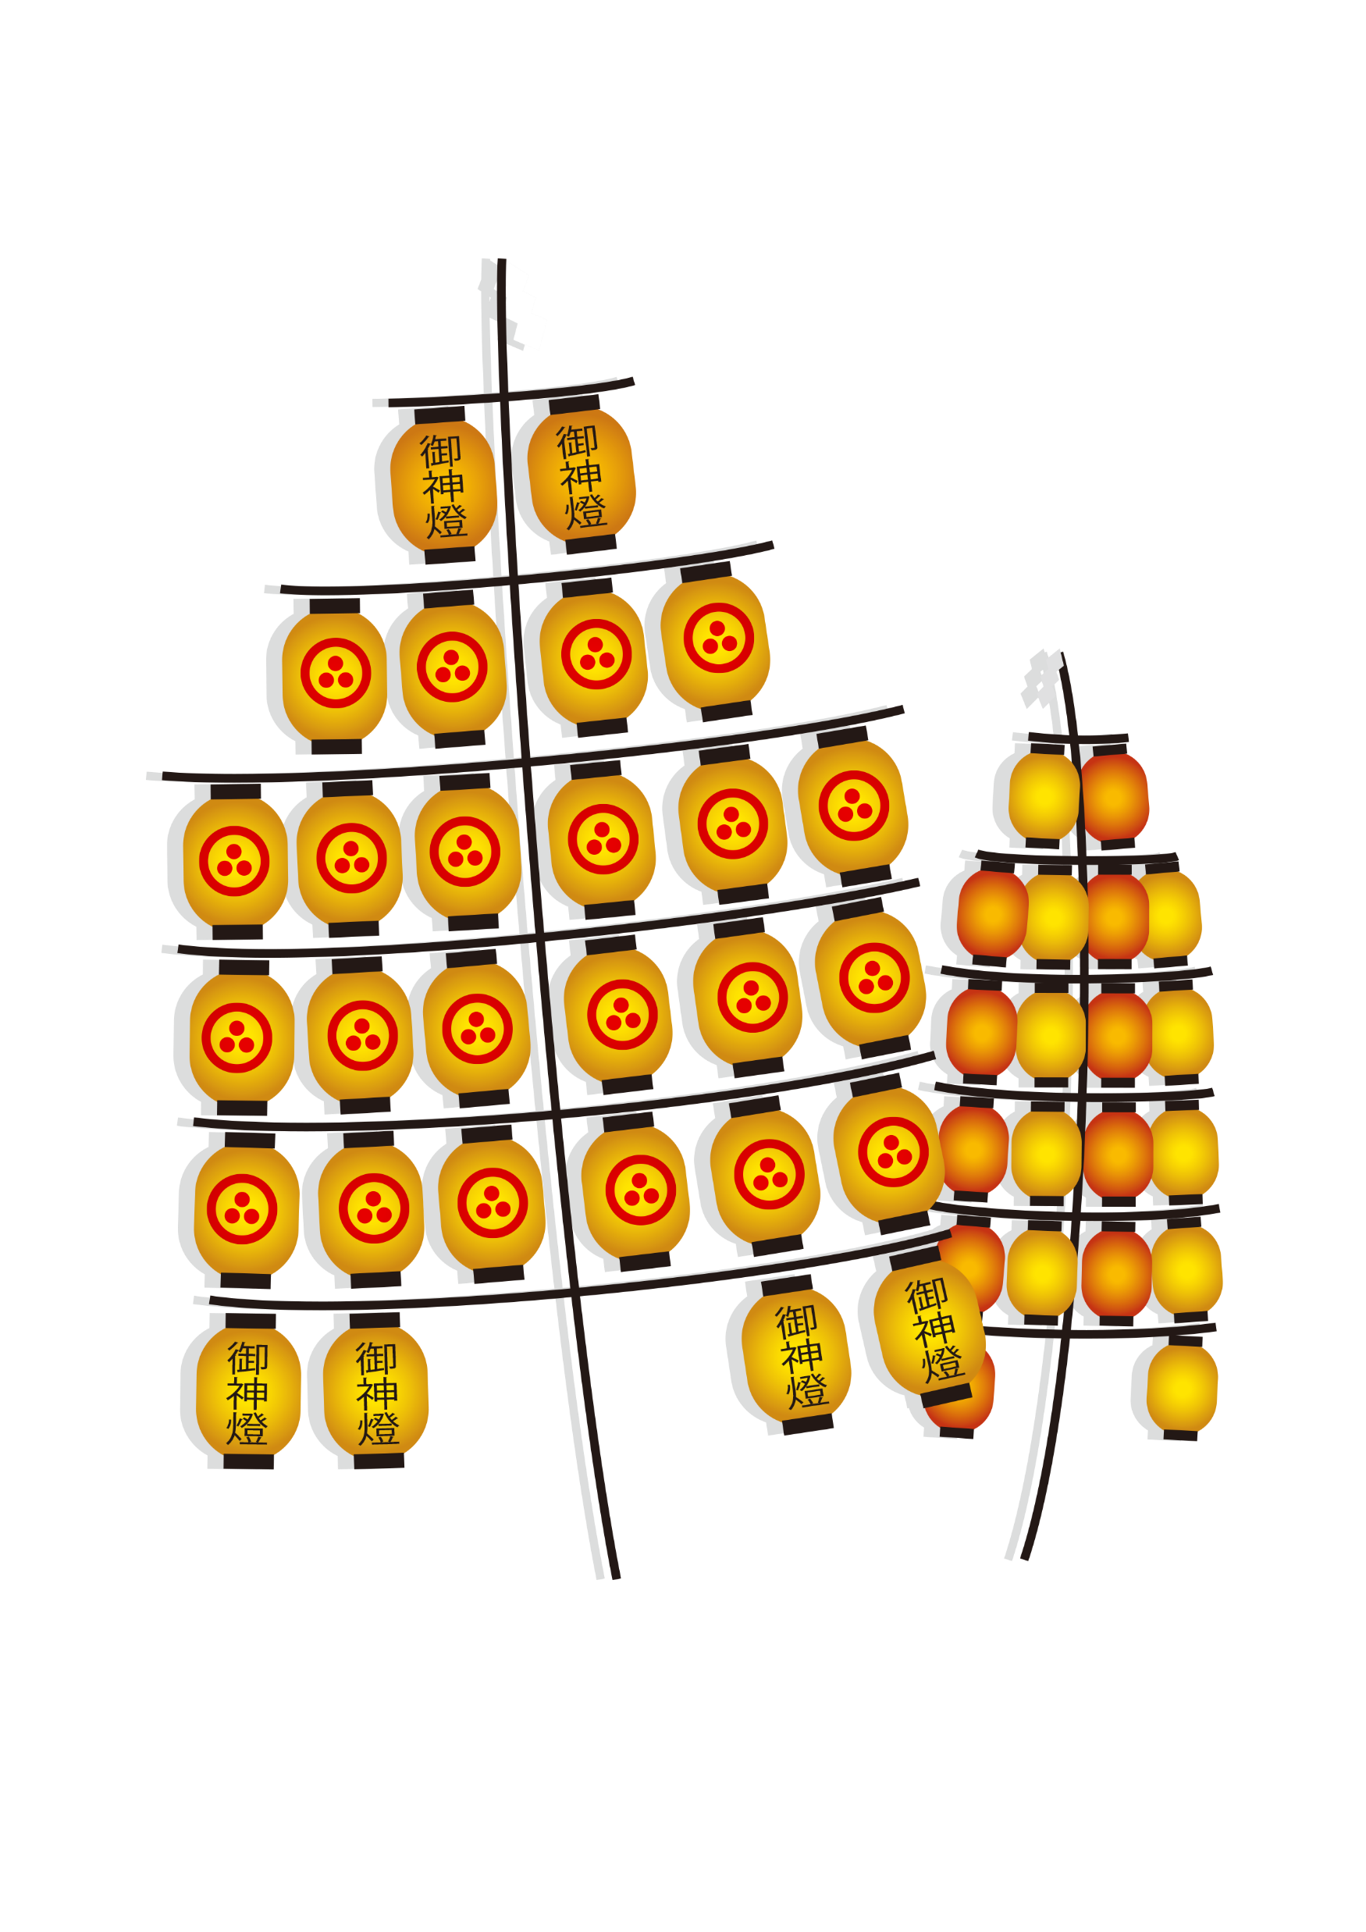
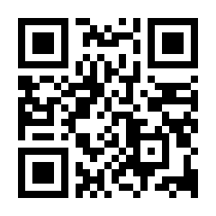








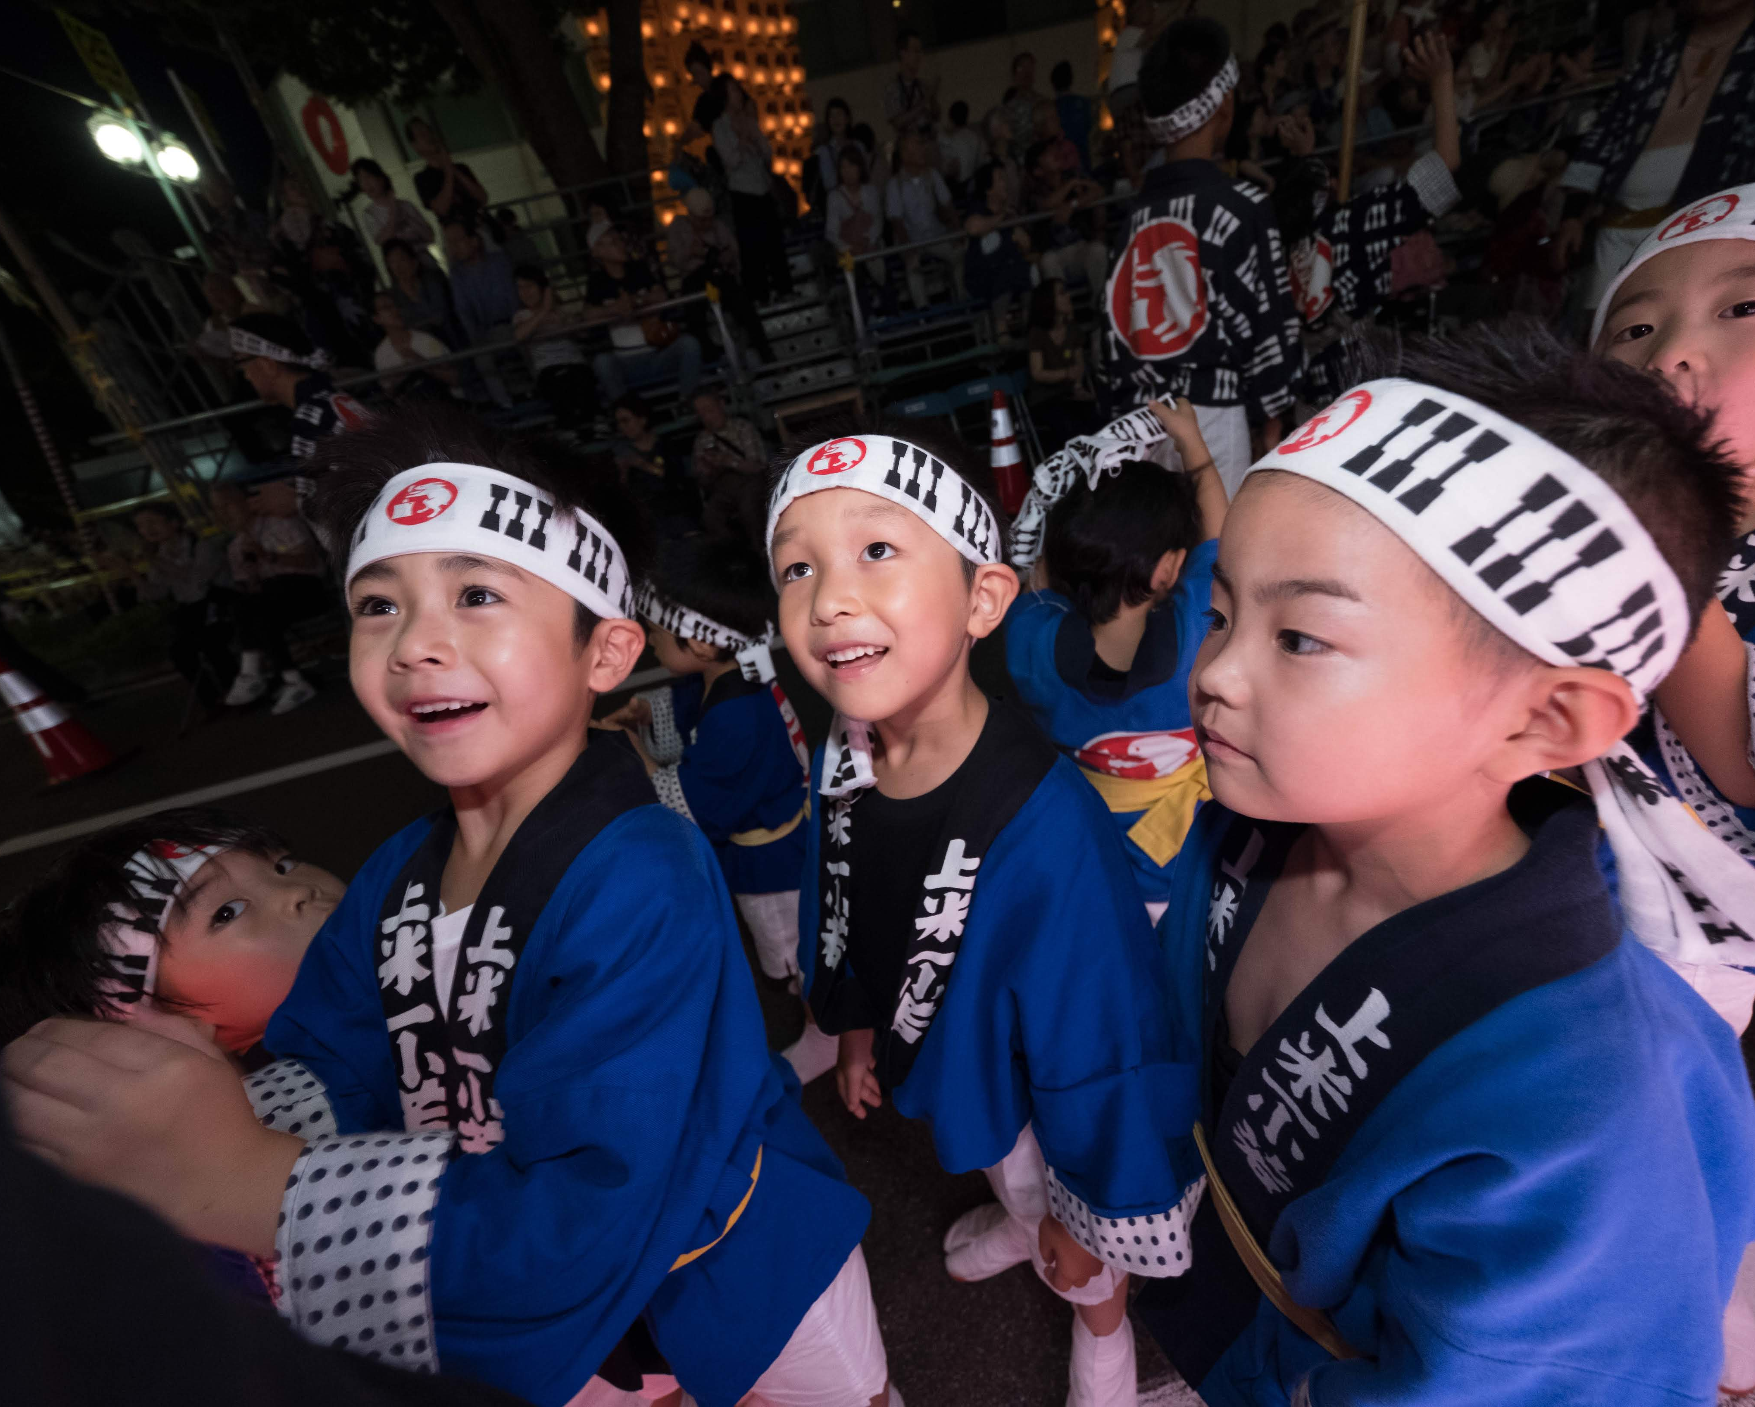


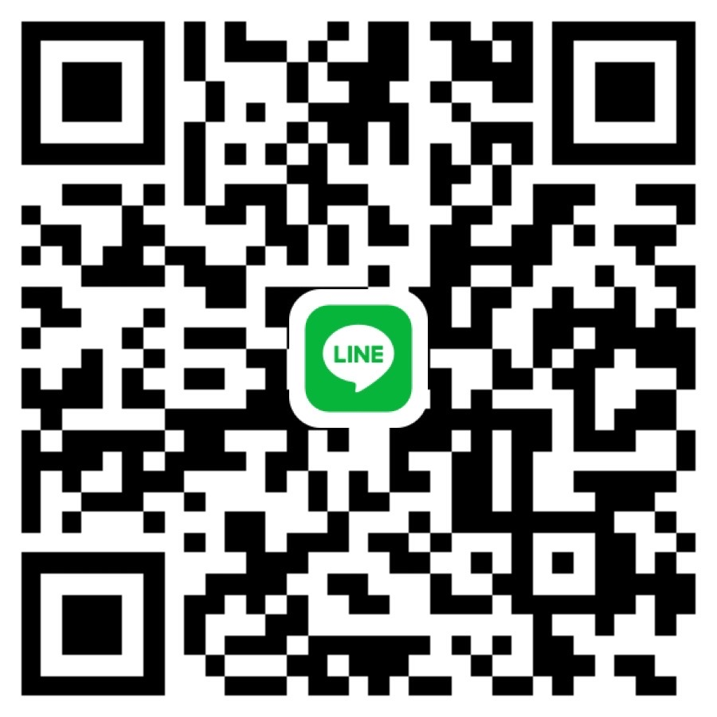
私たちと一緒に、竿燈に参加してみませんか？
上米町一丁目竿燈会 竿燈まつり参加者募集
私たちは第一に、みんなでまつりを精一杯楽しむこと、まつりを通して秋田を
少しでも盛り上げたいという想いを持ち、日々活動しています。
ぜひとも、「上米町一丁目竿燈会」で一緒に竿燈まつりを楽しみましょう！
活動内容
・竿燈まつりへの参加 ・竿燈まつりに向けた練習
・県内外イベントなどでの公演 ・各種レクリエーション など
参加種目と対象年齢
・幼若（差し手・太鼓・笛）幼稚園～小学校２・３年
・小若（差し手・太鼓・笛）小３・４年～中２・３年
・大若（差し手・太鼓・笛）高校生以上～大人
年齢・性別・居住地は問いません。必要なのは「やる気」だけでOK！
※未経験の方、少しでも興味のある方、大歓迎です！丁寧にお教えいたします。
※お子様のみの参加も可能です（会員がサポートいたします。）
まつりに参加してみたい方、興味がある方は、ぜひご連絡ください！
練習や準備作業の見学も可能です。
あさひ
活動の様子は、ホームページや各種SNSで
配信中です！是非ともご覧ください♪
お申し込み／お問い合わせ
上米町一丁目竿燈会 代表 貴志 冬樹
電 話：０９０－７７９４－４３１９
メール：t.kishi@uwakome1kanto.com
HP：https://uwakome1kanto.com/

